Slide 1

◆ SQL
** 환경 잡기
> 해당 파일을 참조
** 팁
> 1. sql을 다시 설치할 땐 programdata, programfile안의 mysql을
지워줘야 한다. (자동으로 지워지지 않기에!)
> 2. 만약 그래도 안된다면 cmd에 netstat –ano를 치고
mysql의 기본주소 값인 3306을 쓰고 있는 프로그램의 PID를 찾아서
작업관리자에 들어가서 해당 PID에 해당하는 프로그램을 찾아서 해결!

Slide 2
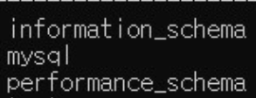
◆ SQL
** mysql의 실행
> 실행해서 DB를 열면 4가지 테이블이
보이는데 저 3개 테이블은 건들면 안됨
(sql을 실행하는데 필요한 테이블임)
> heidi는 sql의 gui이다
해당하는 테이블에 쿼리를 눌러서 그안에 실행문을 넣으면 됨
실행은 F9 !! (드래그해서 원하는 구문만 실행 가능)
> sql은 대소문자 구분하지 않지만 보통[ 키워드 = 대문자 이름, 값 = 소문자]

Slide 3
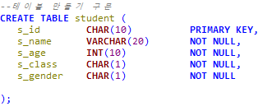
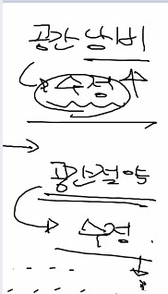
◆ SQL
** 문법
> CREATE TABLE 이름 (); >> 테이블 만드는 구문
> DESC 이름; >테이블 스키마(구조)를 확인하는 구문
> CHAR(바이트수), VARCHAR(바이트수) >> 문자열을 넣을 수 있는 변수
(바이트 수는 한글자가 몇바이트를 잡아먹냐에 따라 지정하는 것이 달라짐)
> INT(자리수) > 숫자를 넣을 수 있는 변수
> PRIMARY KEY; >> 프라이머리키로 지정
> NOT NULL; >> 필수로 기입해야한다는 뜻
** CHAR과 VARCHAR의 차이 (가변길이의 차이))
> CHAR은 바이트 수만큼 칸을 만들고 그곳에 값을 넣는다.(고정길이)
> VARCHAR은 바이트 수만큼 칸을 만들고 그곳에 값을 넣지만 만약
칸이 비어있다면 없애버림(가변길이)
> VARCHAR은 수정할 경우 다시 해당 칸을 만들어야하고 땡겨야하기 때문에
수정 시 부하가 크지만 그럴일이 없다면 공간을 절약할 수 있다.
> CHAR은 수정할 경우 남아있는 칸을 쓰면 되기에 부하가 적지만 공간을 차지

Slide 4



◆ SQL
** 삽입문법(쓰기)
> 방법 1. INSERT INTO 테이블이름 (열1,열2,열3….) VALUE (값1,값2,값3…)
(넣은 열 순서대로 값을 넣어줘야함!) (추천하는 방식)
> 방법 2. INSERT INTO 테이블이름 VALUE(값1, 값2, 값3…)
(만든 테이블의 구조에 맞게 값을 넣어줘야함)(모든 열의 값을 다 넣어야함)
> 한번에 여러 행을 넣을 수 있다!!
** 읽기문법
> 방법 : SELECT 원하는 열 FROM 테이블이름
(전체 열을 읽고 싶을 땐 ‘*’을 써준다!)
** 별칭 > AS를 이용해서 해당 열을
임시로 별칭으로 부르는 것이 가능!

Slide 5

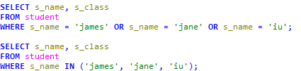

◆ SQL
** 조건절 WHERE
> 원하는 자료를 찾을 때 필수!!
> 후방에 WHRE을 써서 조건을 줄 수 있다!
> 조건식
- ‘=‘ 같다
- ‘<>’ 아니다 (NOT 열1 = 값1 >> 이런식으로도 사용함)
- ‘AND’ 그리고 (BETWEEN a AND b >> 이런식으로도 사용함)
- ‘OR’ 또는 (열1 IN (값1, 값2, 값3) >> 이런식으로도 사용함)
단, AND, OR이 같이 나올 경우 우선순위는 AND가 높다
그래서 우선순위를 정해주고 싶다면 () 소괄호를 이용한다.

Slide 6
◆ SQL
** 정렬문법
> 방법 : ORDER BY 열1 DESC (ASC는 기본값)
> 원하는 열을 기준으로 정렬할 수 있음
> 만약 열1을 기준으로 정렬했을 때 같은 순위의 경우 또 정렬기준을 줄 수 잇음
> LIMIT 숫자 >> 적용된 값들 중 해당 숫자 개수 만큼만 읽음
> LIMIT 숫자1, 숫자2 >> 숫자1 번째 인덱스부터 시작해서 숫자2개 만큼만
보여줌
단, LIMIT은 mysql에만 있는 구문이다

Slide 7
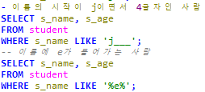

◆ SQL
** LIKE
> 해당 문자를 가진 값 구할 수 있음
> % : 0~무한대 ex.'d%p' >> 'dp', 'dadfgsgp', 'dgsddfsfsfp’
> _ : 글자 1개 ('_'갯수당 글자 하나씩) ex. 'd_p' >> 'dap' , 'dsp’
** 중복소거
> DISTINCT : 중복된 값을 빼고 읽어옴
** 삭제
> 방법 : DELETE FROM 테이블이름 WHERE 원하는 조건
단, 삭제할 땐 SELECT으로 내가 지우길 원하는 부분인지 확인하고 지울 것!!
** 수정
> 방법 : UPDATE 테이블이름 SET 열1=값1 WHERE 원하는 조건

Slide 8
◆ SQL
** 자바와 데이터베이스 연결하기
> 자바와 데이터베이스를 연결하는 기술을 JDBC라고 함!
> 필수요소로 JDBC 드라이버가 필요하다 (드라이버는 각 DB마다 따로 있다)
(자바에서 배포한 인터페이스를 기반으로 각 DB들이 연결되게 만듬)
> 드라이버는 WEB-INF안에 있는 lib에 넣어준다!! (배포할 때도 같이 배포됨!!)
(만약 다른 곳에 넣어둔다면 개발때는 적용되지만 배포된 상태에서는 적용이
안되기에!!)
> 모든 라이브러리는 배포 후 실행 보장을 위해 lib에 넣는다!
(WEB APP LIB에 있으면 배포후에도 실행가능하다)
** JDBC 코드의 루틴
1. 드라이버 로드 (최초 1번만 수행)
2. 연결
3. 절의(CRUD) 요청이 들어왔을 때 2>3>4를 반복한다!
4. 연결 끊기 및 자원해제

Slide 9

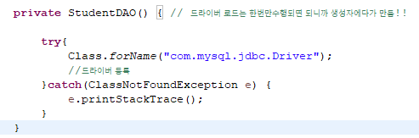
◆ SQL
** 자바와 데이터베이스 연결하기
1. 보통 DAO객체는 외부자원을 연결하는 객체이기 때문에 싱글톤으로 만든다
(단 하나의 객체만 허용)
1-1. 접근 할 수 있는 게터도 만들어줌
2. 드라이버 로드 해준다
> 드라이버 로드는 최초 1번만
하면되기에 DAO 생성자에 넣기
알맞다.

Slide 10
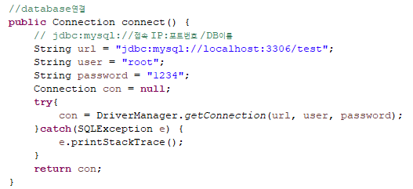
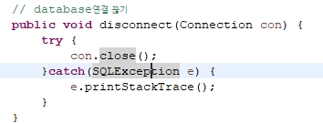
◆ SQL
** 자바와 데이터베이스 연결하기
3. 데이터 베이스 연결
> 인터넷에 DB별 URL치면
다 나옴!!
> Connection은 java.sql !!
4. 데이터 베이스 연결 끊기
> 이용 후에는 반드시
연결을 끊어줘야함!!
세션처럼 많아질 경우
과부화로 프로그램이
뻗을 수 있음

Slide 11
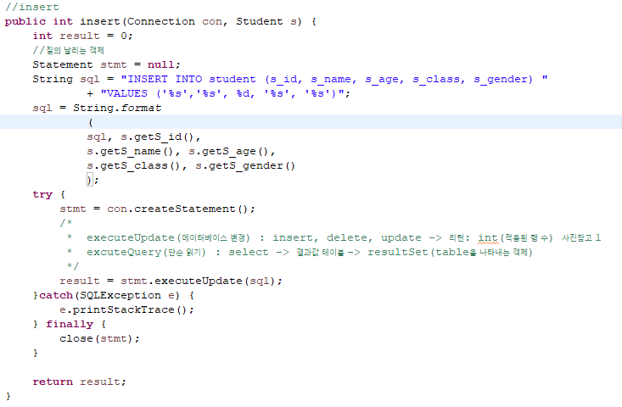

◆ SQL
** CRUD
1. insert
> 쿼리문을 데이터베이스
에게 시키는 객체인
Statement 객체 선언
> 삽입에 해당하는
insert 쿼리문을 들고옴
> 새로운 statemen객체를 가져옴
> 데이터베이스에 변경이 생기기 때문에 int형으로 리턴 받는
executeUpdate 메서드를 가져옴 (int는 적용된 행 수를 뜻함)

Slide 12
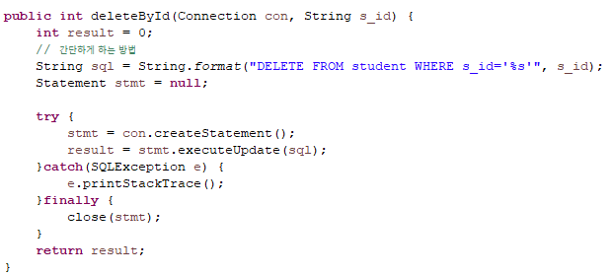
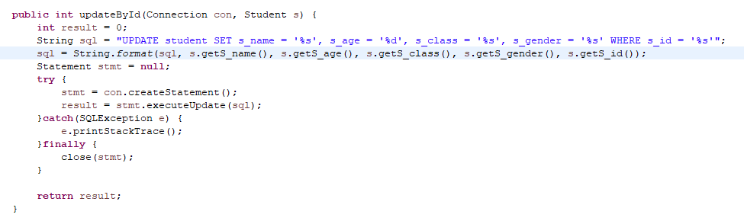
◆ SQL
** CRUD
2. 삭제
3. 업데이트

Slide 13
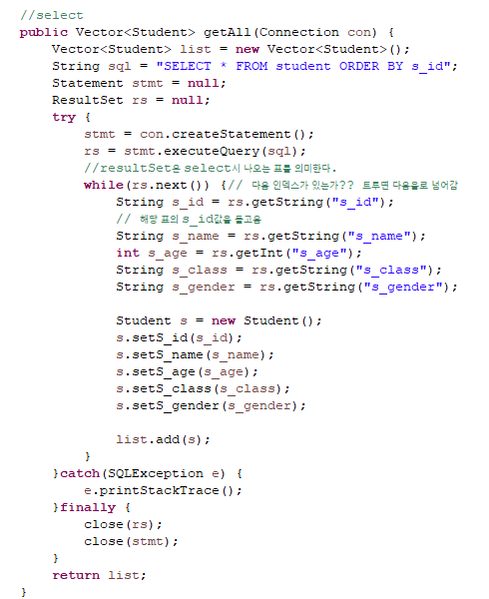
◆ SQL
** SELECT
> ResultSet이라는 테이블을 나타내는
객체를 들고옴
> 그 테이블 객체에 단순 읽을 때 쓰는
excuteQuery메서드를 쓴다.
> rs.next를 통해 다음 행이 있는지 확인
하고 없으면 false 있으면 true
> RsultSet이 끝나면 먼저 닫아주기!
그 다음 Statement 객체

Slide 14
◆ SQL
** 숫자 또는 문자열을 다루는 함수
> ROUND() > 해당 숫자 반올림
> CEIL() > 해당 숫자 올림
> FLOOR() > 해당 숫자 내림
(그룹함수들)
> MAX() > 가장 큰 값
> MIN() > 가장 작은 값
> COUNT() > 갯수
> SUM() > 합
> AVG() > 평균 값
> pow(A,B) > A값을 B값만큼 제곱함
> TRUNCATE(값, 옵션) > 옵션만큼 값의 소숫점을 자름

Slide 15
◆ SQL
** 숫자 또는 문자열을 다루는 함수
> UPPER() > 모두 대문자로
> LOWER() > 모두 소문자로
> CONCAT(..,..,..) > 괄호 안에 있는 모든 문자열을 이어 붙임
> CONCAT_WS(중간중간 들어갈 값 , ..,..) > 중간 값을 괄호안에 들어있는
문자열 값과 이어붙임
> SUBSTR(값, 시작점) > 시작점부터의 값을 가져옴
> SUBSTR(값, 시작점, 갯수) > 시작점부터의 값중에 갯수만큼 가져옴
> LEFT(값, 갯수) > 왼쪽부터 갯수만큼 값을 가져옴
> RIGHT(값, 갯수) > 오른쪽부터 갯수만큼 값을 가져옴
> TRIM(값) > 양끝쪽 공백을 제거
> LPAD(값, 갯수 , 넣을 값) > 값이 갯수만큼의 갯수가 될떄 까지 넣을 값을
RPAD 왼쪽(오른쪽)부터 넣음)

Slide 16
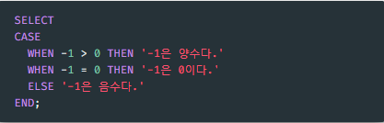
◆ SQL
** 숫자 또는 문자열을 다루는 함수
> REPLACE(값, 바뀔값, 바꿀값) > 해당 값에서 바뀔값을 바꿀값으로 바꿔서
보여줌
> IF(조건값 , 참일 때 값, 거짓일 때 값) > 조건 값이 참이면 참값, 거짓이면
거짓값을 보여줌
> IFNULL(값, 나올 값) > 값이 NULL일때 나올 값을 보여줌
> CASE ( 조건이 다양할 때 쓰임)

Slide 17
◆ SQL
**

Slide 18
◆ SQL
**

Slide 19
◆ SQL
**

Slide 20
◆ SQL
**

Slide 21
◆ SQL
**

Slide 22
◆ SQL
**

Slide 23
◆ SQL
**

